Slide 1
2 加法器
（2 计算机的逻辑部件）

Slide 2
一、逻辑电路分类
1) 组合逻辑电路
任何时刻的输出逻辑状态仅取决于该时刻输入的逻辑状态。该电路具有非记忆的特点，典型器件为门电路；
2) 时序逻辑电路
任何时刻的输出状态不仅与该时刻的输入有关，而且还与电路历史状态有关。该电路有记忆功能。典型器件为触发器。
3) 阵列逻辑电路 由组合逻辑和时序逻辑电路以阵列形式排列的可编程电路。特点是可编程。

Slide 3
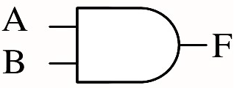
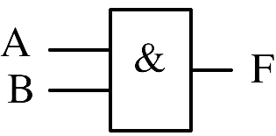

二、计算机中常用的组合逻辑电路
1) “与”门
符号：“•”、“$∧$”；
逻辑函数：$F=A∙B, F=A∧B, F=AB$
图形：
真值表：
A | B | F
0 | 0 | 0
0 | 1 | 0
1 | 0 | 0
1 | 1 | 1

Slide 4
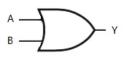
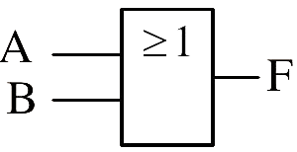

二、计算机中常用的组合逻辑电路
2) “或”门
符号：“+”、“$∨$”；
逻辑函数：$F=A+B, F=A∨B$
图形：
真值表：
A
B
F
A | B | F
0 | 0 | 0
0 | 1 | 1
1 | 0 | 1
1 | 1 | 1

Slide 5
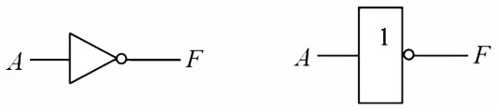

二、计算机中常用的组合逻辑电路
3) “非”门
符号：“ˉ”（上划线）；
逻辑函数： $F=\overline{A}$
图形：
真值表：
A | F
0 | 1
1 | 0

Slide 6


二、计算机中常用的组合逻辑电路
4) “异或”门
符号：“$⊕$”、“$∀$”；
逻辑函数： $F=A⊕B, F=A∀B$
图形：
真值表：
A | B | F
0 | 0 | 0
0 | 1 | 1
1 | 0 | 1
1 | 1 | 0

Slide 7

三、半加器
定义：不考虑进位的一位加法器
输入：$X_{n}, Y_{n}$； 输出：$H_{n}$； 真值表：
逻辑函数：$H_{n}=X_{n}{\overline{Y}}_{n}+{\overline{X}}_{n}Y_{n}=X_{n}⨁Y_{n}$
逻辑图：
X_{n} | Y_{n} | H_{n}
0 | 0 | 0
0 | 1 | 1
1 | 0 | 1
1 | 1 | 0

Slide 8
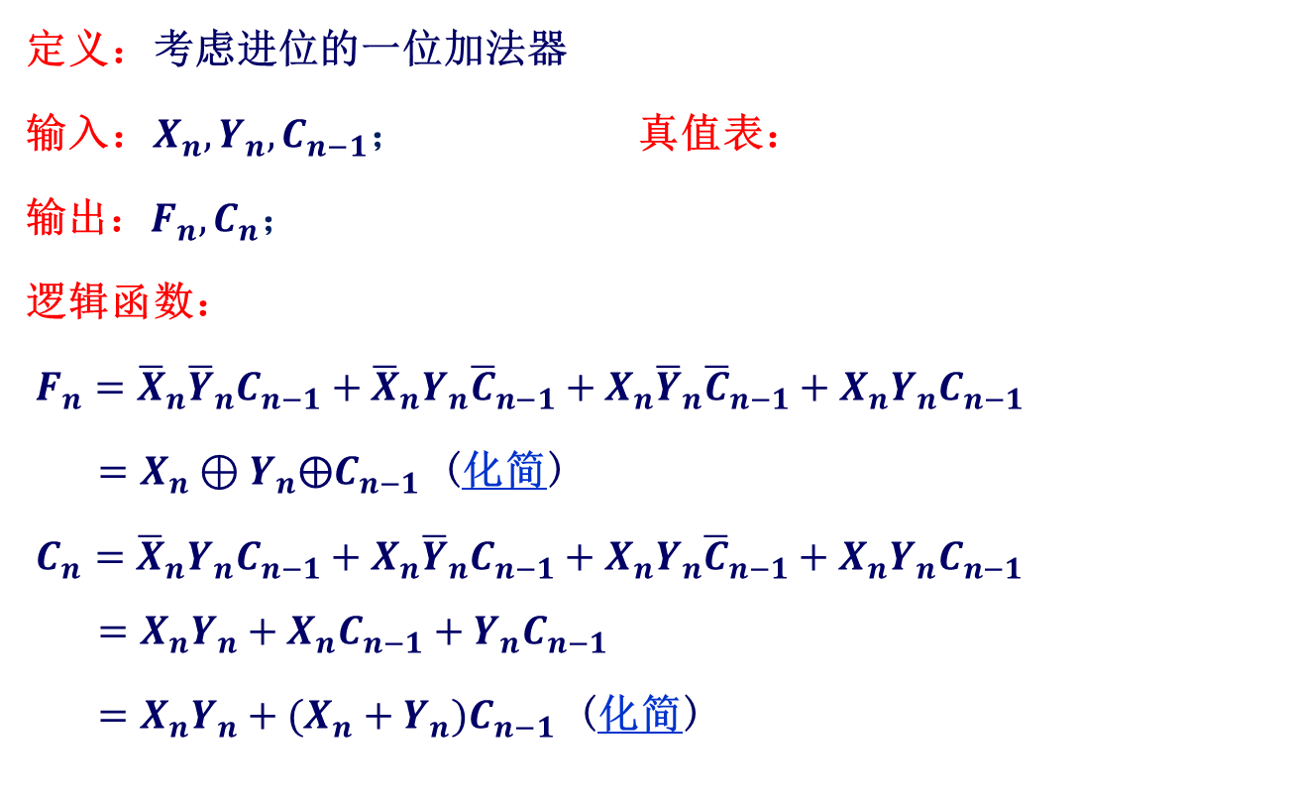
四、一位全加器
X_{n} | Y_{n} | C_{n-1} | F_{n} | C_{n}
0 | 0 | 0 | 0 | 0
0 | 0 | 1 | 1 | 0
0 | 1 | 0 | 1 | 0
0 | 1 | 1 | 0 | 1
1 | 0 | 0 | 1 | 0
1 | 0 | 1 | 0 | 1
1 | 1 | 0 | 0 | 1
1 | 1 | 1 | 1 | 1
定义：考虑进位的一位加法器
输入：$X_{n}, Y_{n}, C_{n−1}$； 真值表：
输出：$F_{n}, C_{n}$；
逻辑函数：
$F_{n}={\overline{X}}_{n}{\overline{Y}}_{n}C_{n−1}+{\overline{X}}_{n}Y_{n}{\overline{C}}_{n−1}+X_{n}{\overline{Y}}_{n}{\overline{C}}_{n−1}+X_{n}Y_{n}C_{n−1}$
$=X_{n}⊕Y_{n}⨁C_{n−1}$ (化简)
$C_{n}={\overline{X}}_{n}Y_{n}C_{n−1}+X_{n}{\overline{Y}}_{n}C_{n−1}+X_{n}Y_{n}{\overline{C}}_{n−1}+X_{n}Y_{n}C_{n−1}$
$$=X_{n}Y_{n}+X_{n}C_{n−1}+Y_{n}C_{n−1}$$
$=X_{n}Y_{n}+(X_{n}+Y_{n})C_{n−1}$ (化简)

Slide 9
四、一位全加器
全加和的化简
一位全加器逻辑图
Y
C₀

Slide 10
四、一位全加器
一位全加器框图
一位全加器
Y
C₀

Slide 11
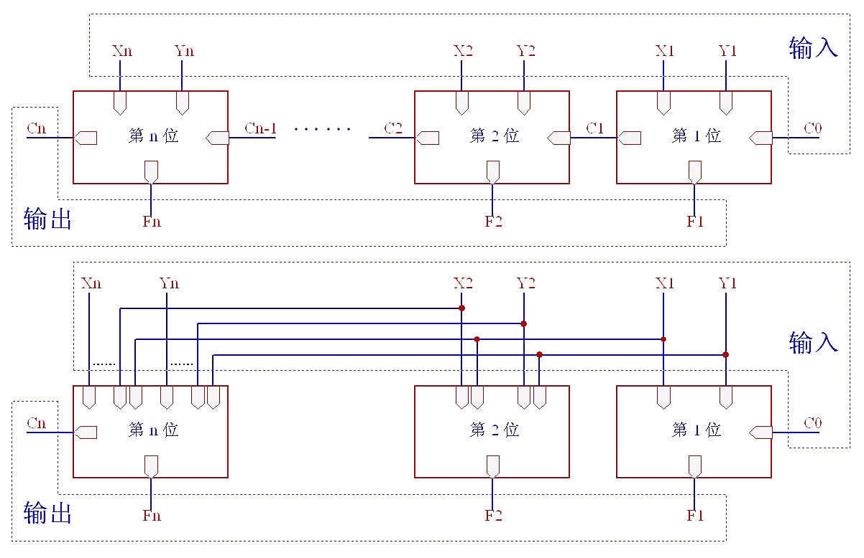

五、串行进位加法器
$F_{1}=X_{1}⊕Y_{1}⨁C_{0} C_{1}=X_{1}Y_{1}+(X_{1}+Y_{1})C_{0}$
$F_{2}=X_{2}⊕Y_{2}⨁C_{1} C_{2}=X_{2}Y_{2}+(X_{2}+Y_{2})C_{1}$
$⋯ ⋯$
$F_{n}=X_{n}⊕Y_{n}⨁C_{n−1} C_{n}=X_{n}Y_{n}+(X_{n}+Y_{n})C_{n−1}$
串行进位加法器的运算时间与位数大致成正比，$t≈n∆t$

Slide 12

六、超前进位加法器
$$\left\{\begin{matrix}F_{1}=X_{1}⊕Y_{1}⨁C_{0} \\ C_{1}=X_{1}Y_{1}+(X_{1}+Y_{1})C_{0}\end{matrix}\right.$$
$$\left\{\begin{matrix}F_{2}=X_{2}⊕Y_{2}⨁C_{1}=X_{2}⊕Y_{2}⨁\left(X_{1}Y_{1}+\left(X_{1}+Y_{1}\right)C_{0}\right) \\ C_{2}=X_{2}Y_{2}+\left(X_{2}+Y_{2}\right)C_{1}=X_{2}Y_{2}+\left(X_{2}+Y_{2}\right)\left(X_{1}Y_{1}+(X_{1}+Y_{1})C_{0}\right)\end{matrix}\right.$$
$⋯ ⋯$
超前进位加法器的运算时间与位数无关，$t≈∆t$

Slide 13
七、两种加法器的比较
串行进位加法器
超前进位加法器

Slide 14


一位全加和逻辑函数的化简
$$F_{n}={\overline{X}}_{n}{\overline{Y}}_{n}C_{n−1}+{\overline{X}}_{n}Y_{n}{\overline{C}}_{n−1}+X_{n}{\overline{Y}}_{n}{\overline{C}}_{n−1}+X_{n}Y_{n}C_{n−1}$$
$$=\left({\overline{X}}_{n}Y_{n}{\overline{C}}_{n−1}+X_{n}{\overline{Y}}_{n}{\overline{C}}_{n−1}\right)+\left({\overline{X}}_{n}{\overline{Y}}_{n}C_{n−1}+X_{n}Y_{n}C_{n−1}\right)$$
$$=\left({\overline{X}}_{n}Y_{n}+X_{n}{\overline{Y}}_{n}\right){\overline{C}}_{n−1}+\left({\overline{X}}_{n}{\overline{Y}}_{n}+X_{n}Y_{n}\right)C_{n−1}$$
$=\left(X_{n}⨁Y_{n}\right){\overline{C}}_{n−1}+\left(\overline{X_{n}{⨁Y}_{n}}\right)C_{n−1}$
$$=\left(X_{n}⨁Y_{n}\right)⊕C_{n−1}$$
$$=X_{n}⨁Y_{n}⊕C_{n−1}$$

Slide 15

进位位逻辑函数的化简
$$F_{n}={\overline{X}}_{n}Y_{n}C_{n−1}+X_{n}{\overline{Y}}_{n}C_{n−1}+X_{n}Y_{n}{\overline{C}}_{n−1}+X_{n}Y_{n}C_{n−1}$$
$$={\overline{X}}_{n}Y_{n}C_{n−1}+X_{n}{\overline{Y}}_{n}C_{n−1}+X_{n}Y_{n}{\overline{C}}_{n−1}+X_{n}Y_{n}C_{n−1}$$
$$+ X_{n}Y_{n}C_{n−1}+X_{n}Y_{n}C_{n−1}$$
$=\left({\overline{X}}_{n}Y_{n}C_{n−1}+X_{n}Y_{n}C_{n−1}\right)+\left(X_{n}{\overline{Y}}_{n}C_{n−1}+X_{n}Y_{n}C_{n−1}\right)$
$$+ \left(X_{n}Y_{n}{\overline{C}}_{n−1}+X_{n}Y_{n}C_{n−1}\right)$$
$$=\left(X_{n}+{\overline{X}}_{n}\right)Y_{n}C_{n−1}+X_{n}\left(Y_{n}+{\overline{Y}}_{n}\right)C_{n−1}$$
$$+ X_{n}Y_{n}\left(C_{n−1}+{\overline{C}}_{n−1}\right)$$
$$=X_{n}Y_{n}+X_{n}C_{n−1}+Y_{n}C_{n−1}$$
$$=X_{n}Y_{n}+\left(X_{n}+Y_{n}\right)C_{n−1}$$

